Slide 1
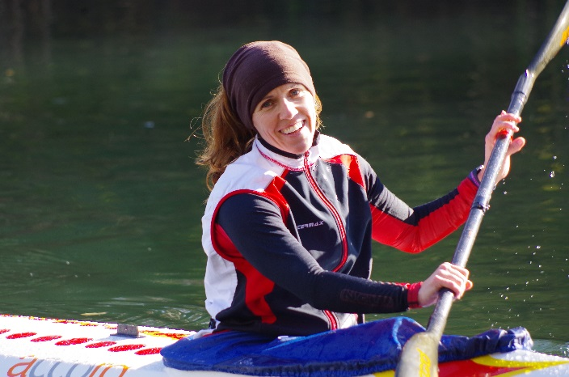
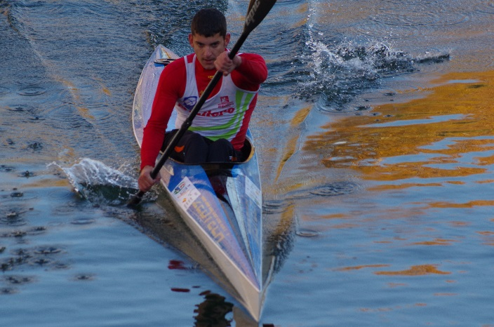
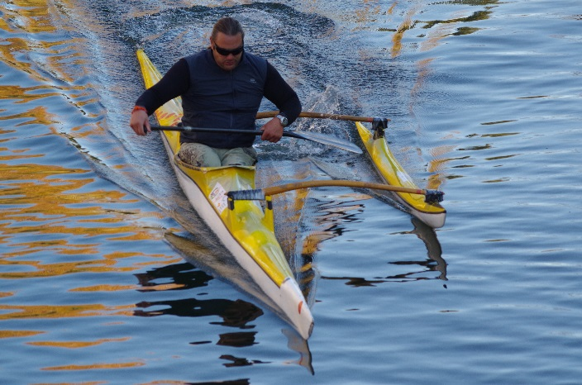
A parakenu sportról

Slide 2
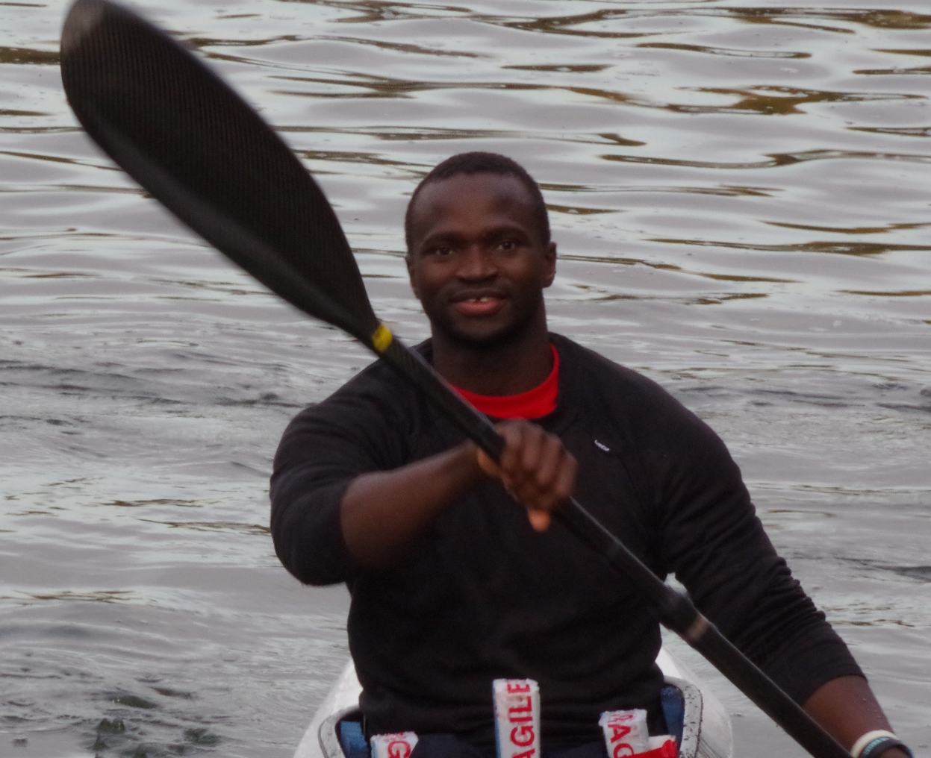
Verseny helyszín
Hajókról
Az evezők
Beülő modulok
Hogyan kezdjük?

Slide 3
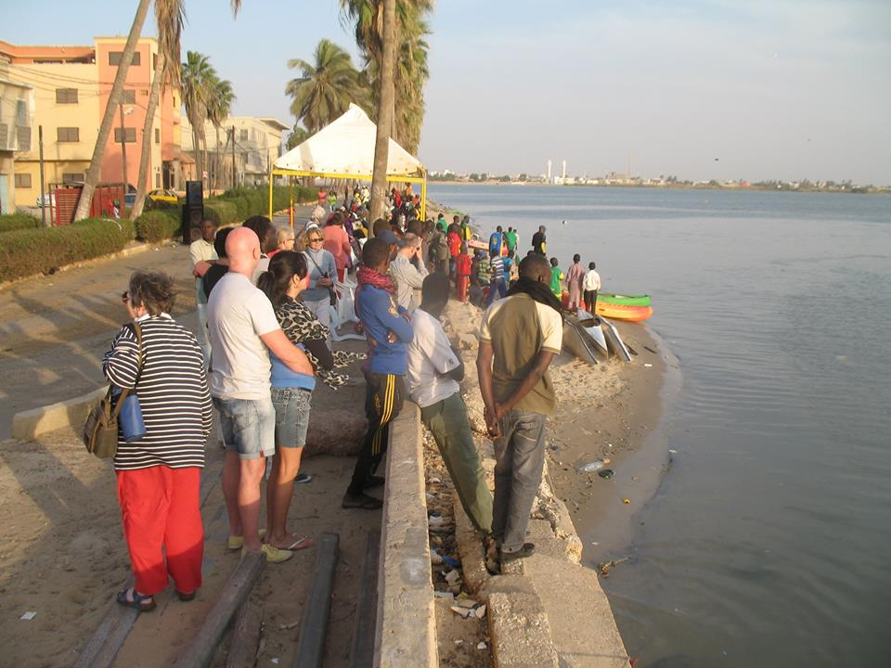
Verseny helyszín 1
Bárhol, nyugodt nyílt vízen: folyó, tó, öböl…
Versenypálya:
200 méter hosszú egyenes. Négy bólyával jelölt startvonal és célvonal elegendő egy kezdő versenypályához.

Slide 4
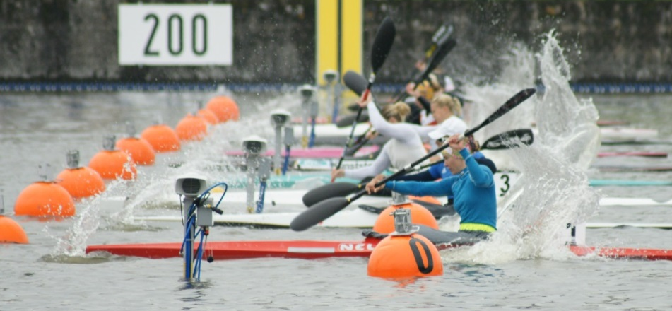
Verseny helyszín 2
8 vagy 9 sáv 10 méterenként elhelyezett bólyákkal elválasztva
9 méter széles
Autómata rajtgép,
indításkor: „Ready…. Set …. Go”
200 méter teljes versenyhossz a
célvonalig

Slide 5
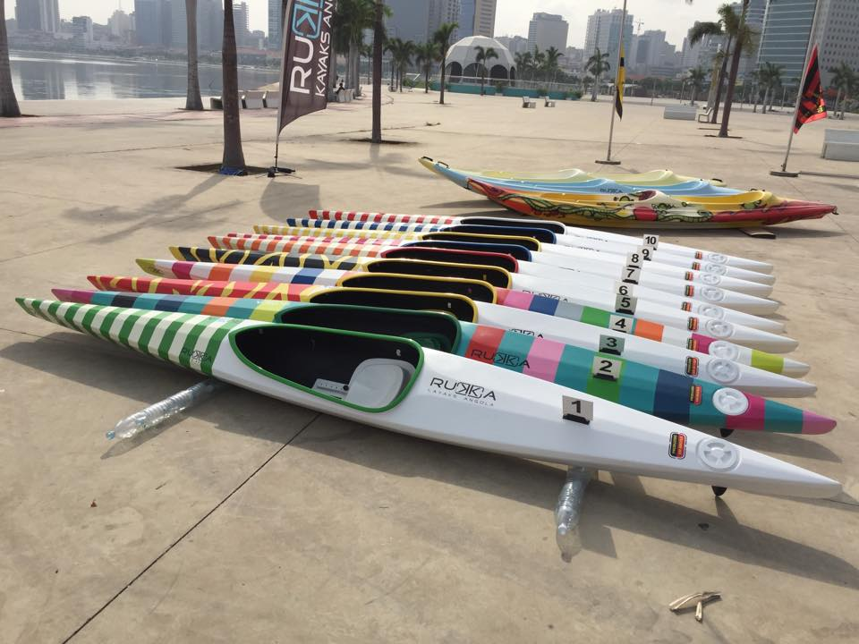
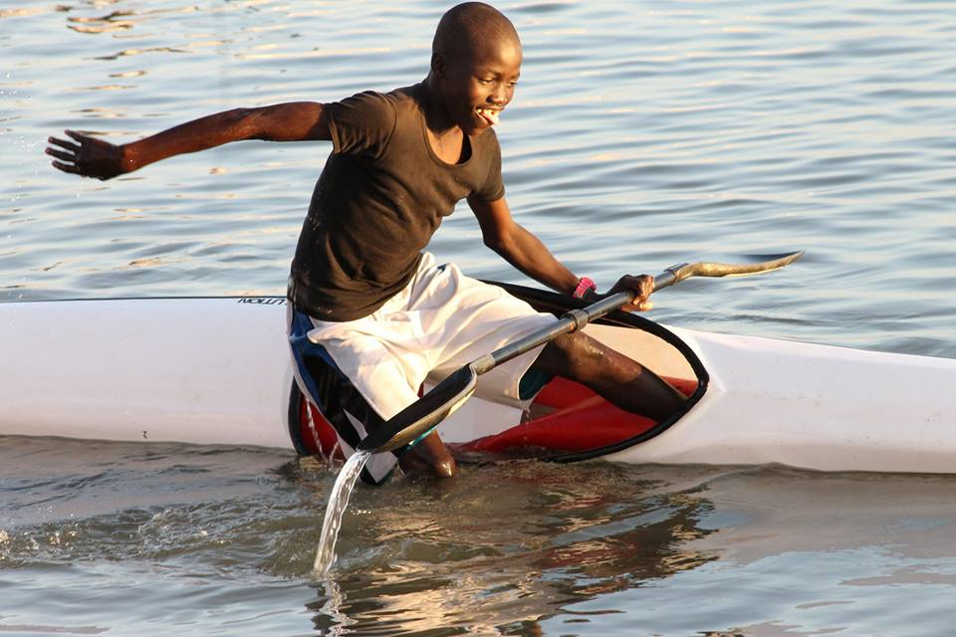
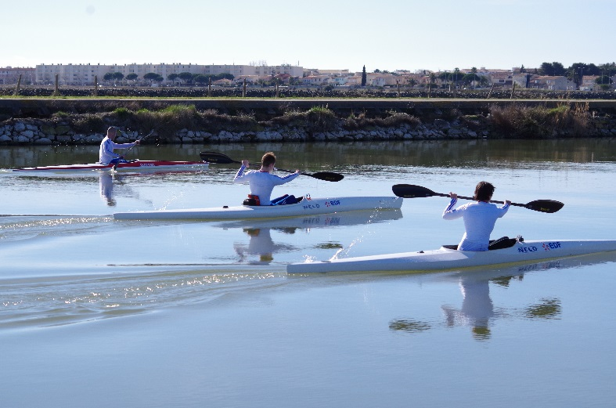
Hajók: kajak = K1

Slide 6
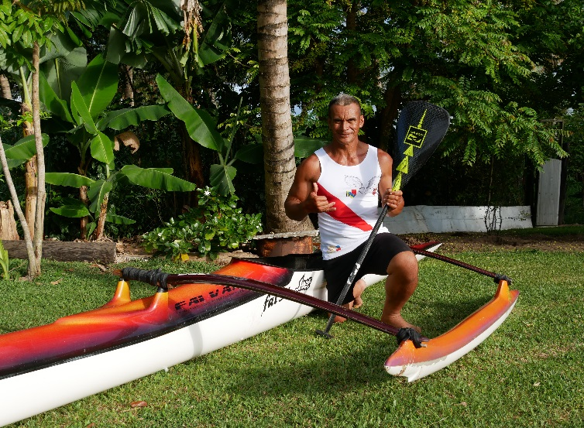
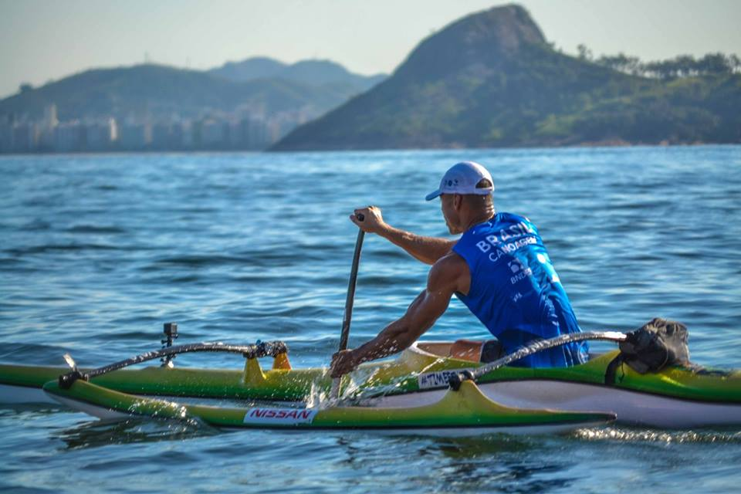
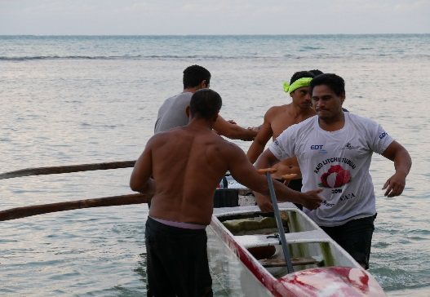
Hajók: va’a= V1

Slide 7
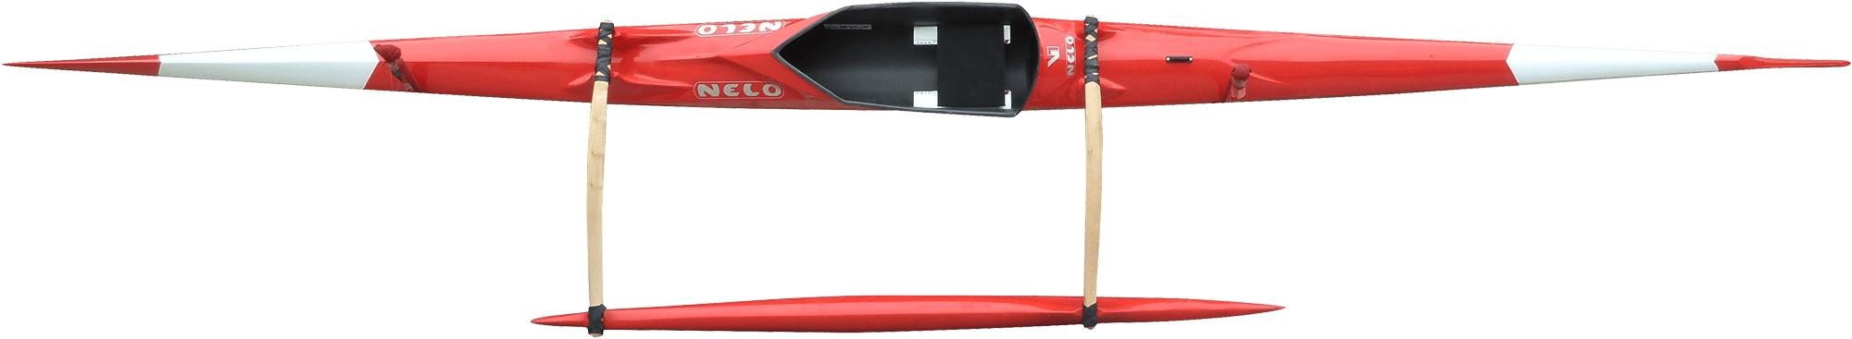
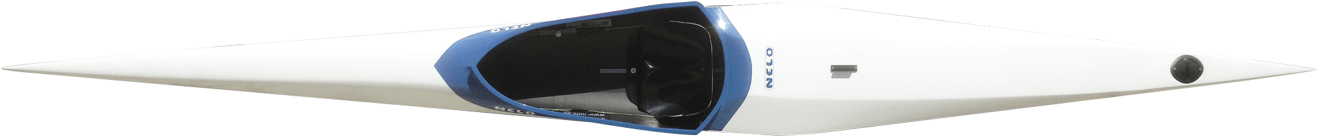
Hajó szabályok
Hajó | Kayak | Va´a
Max hossz (cm) | 520 | 730
Min szélesség (cm) | 50*
Min súly | 12 kg | 13kg**
Megjegyzés: * a hajótest aljától 10 cm-rel mérve
** a hajó minden elemét beleértve

Slide 8
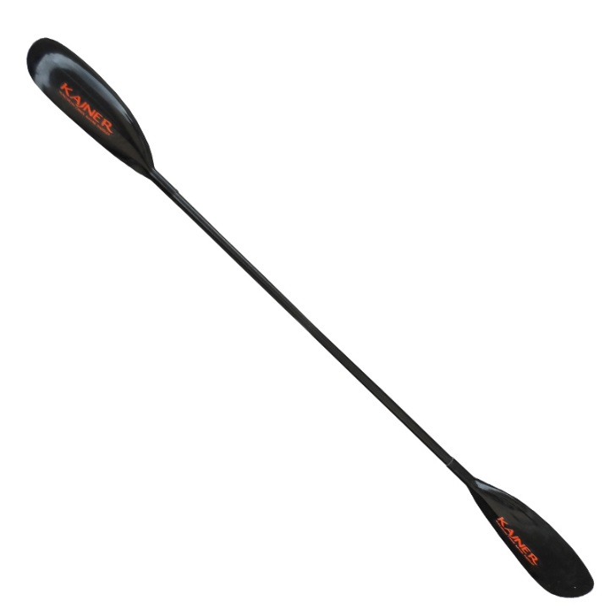
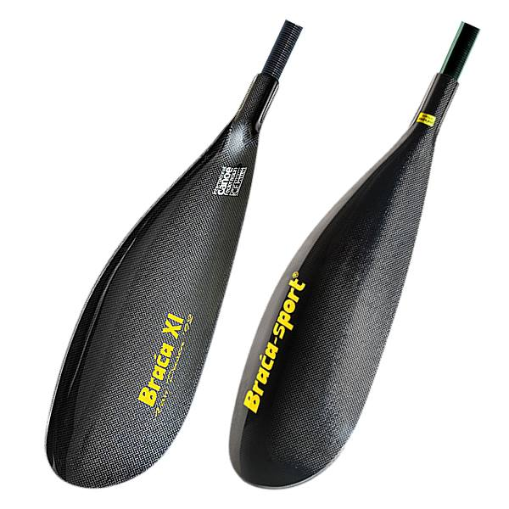
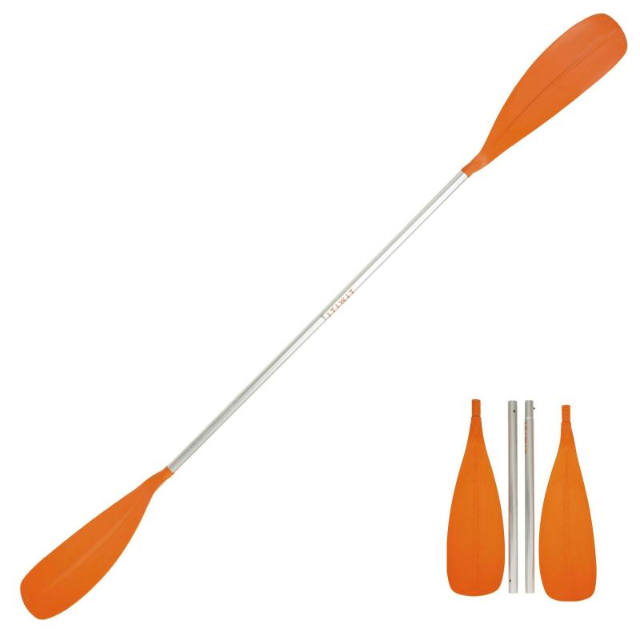
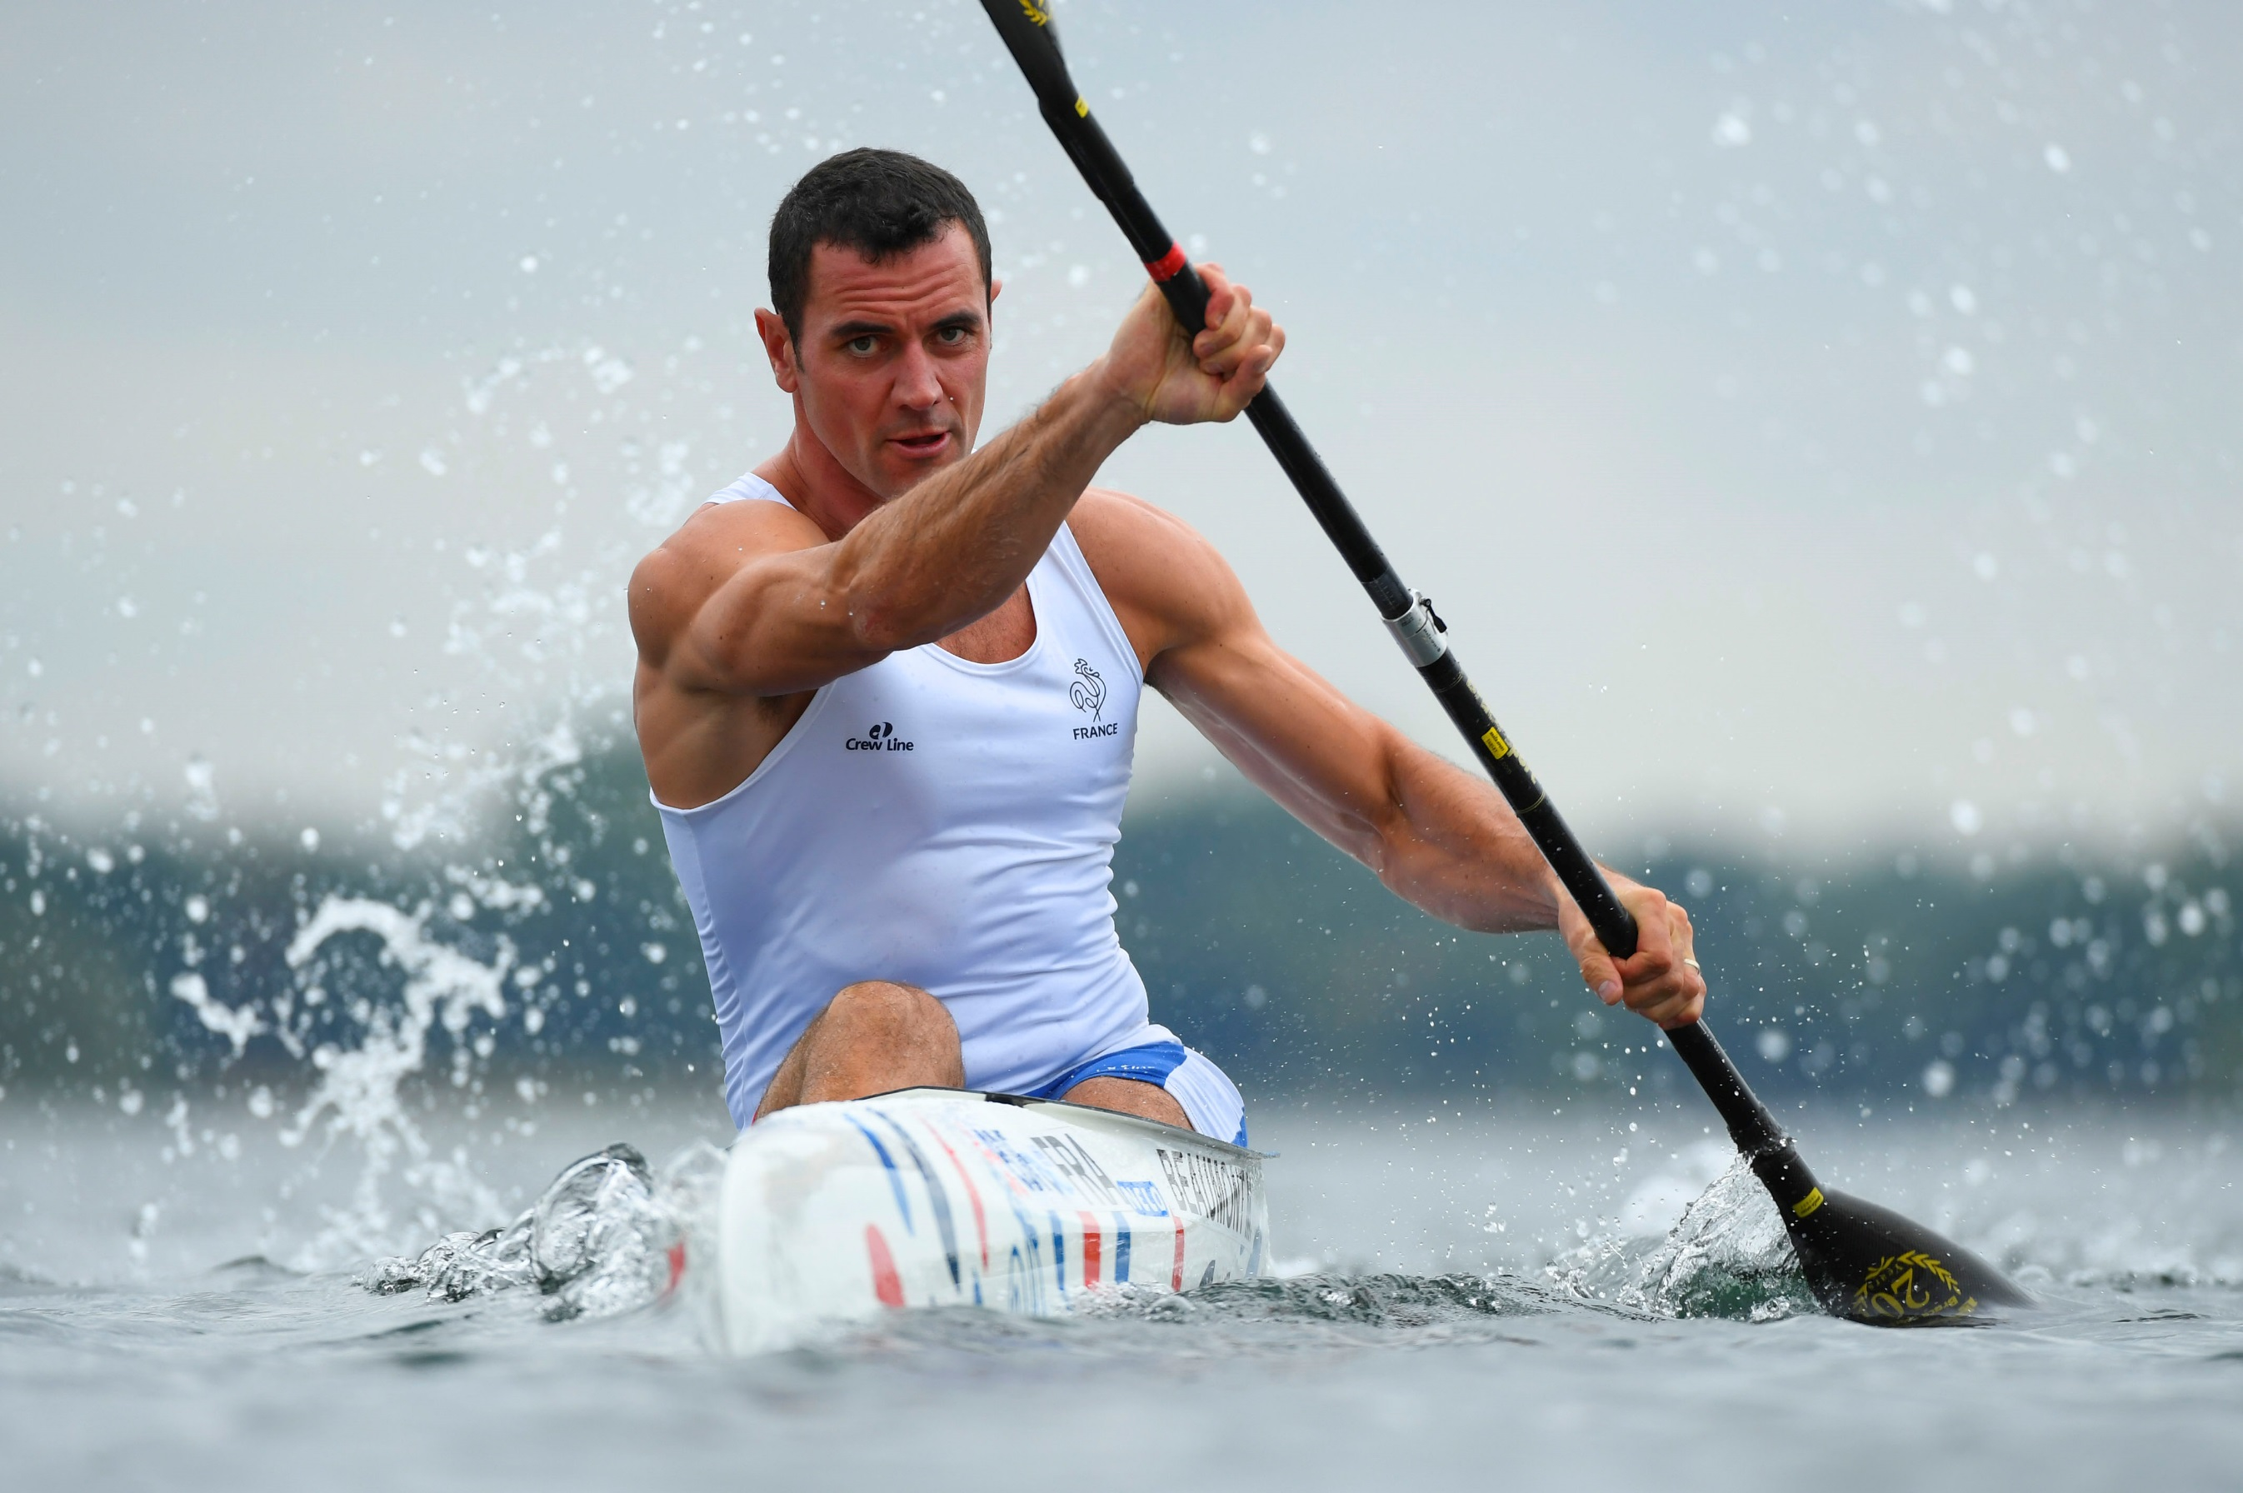
Kajak evező lapát : dupla toll, lapos vagy ívelt alak

Slide 9
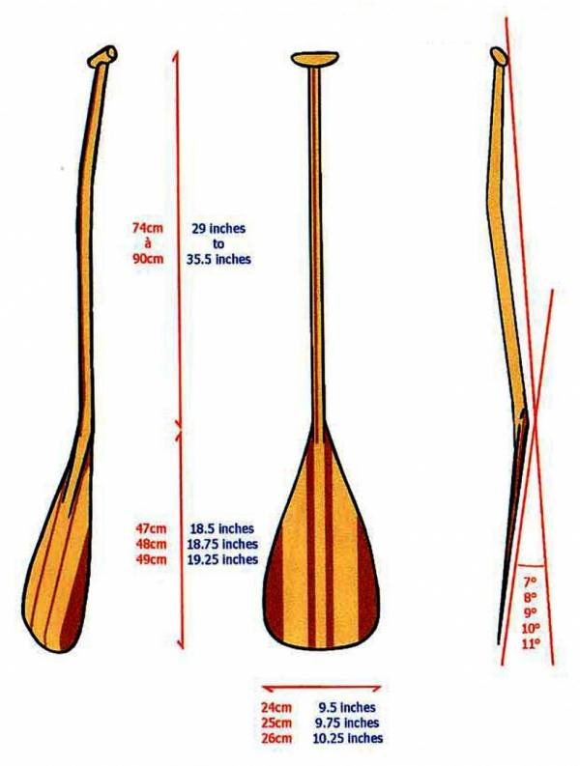
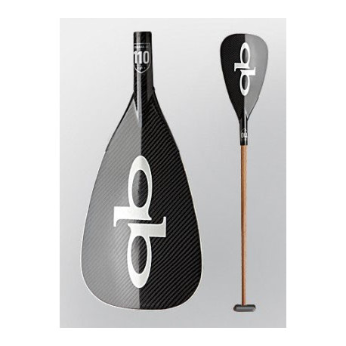
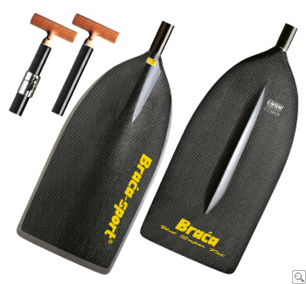
Va’a evező lapát : egy tollú (tahiti vagy kenu kiképzésű)

Slide 10
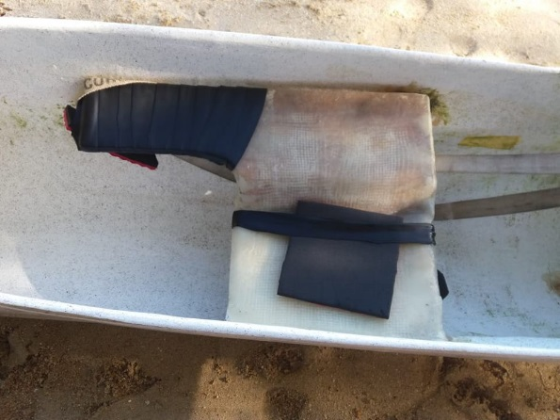
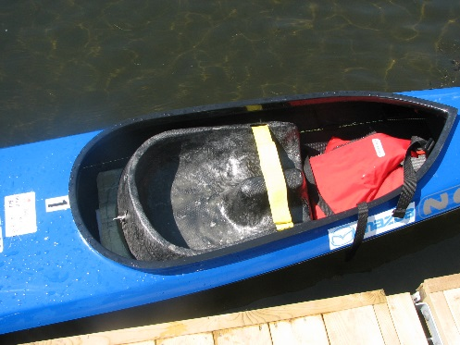
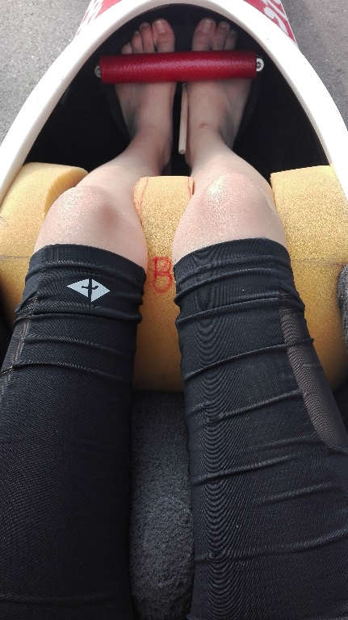
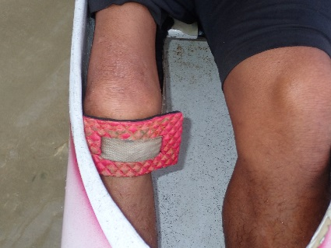
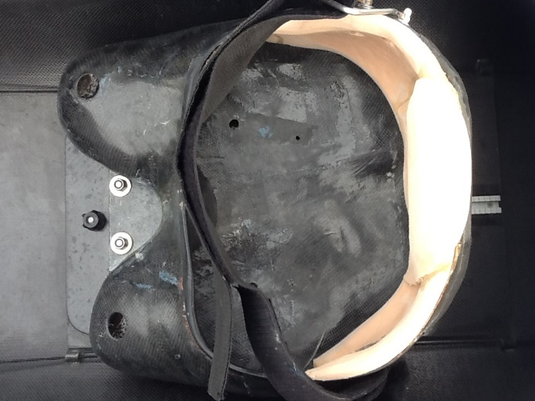
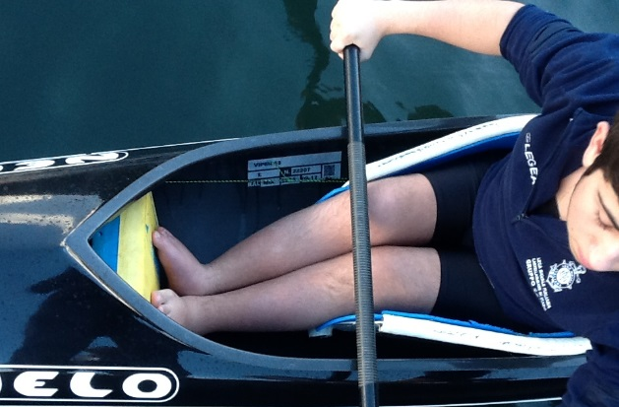
Beülő modulok célja a stabil ülés és az erőátvitel biztosítása

Slide 11
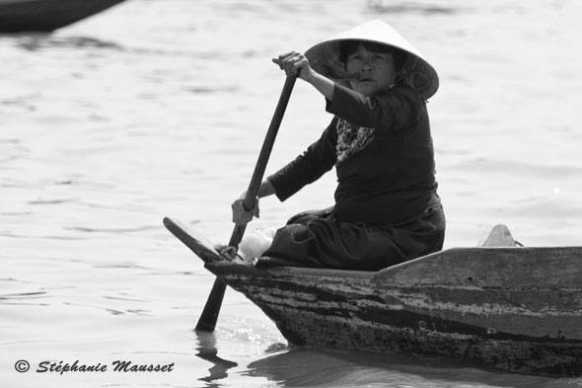
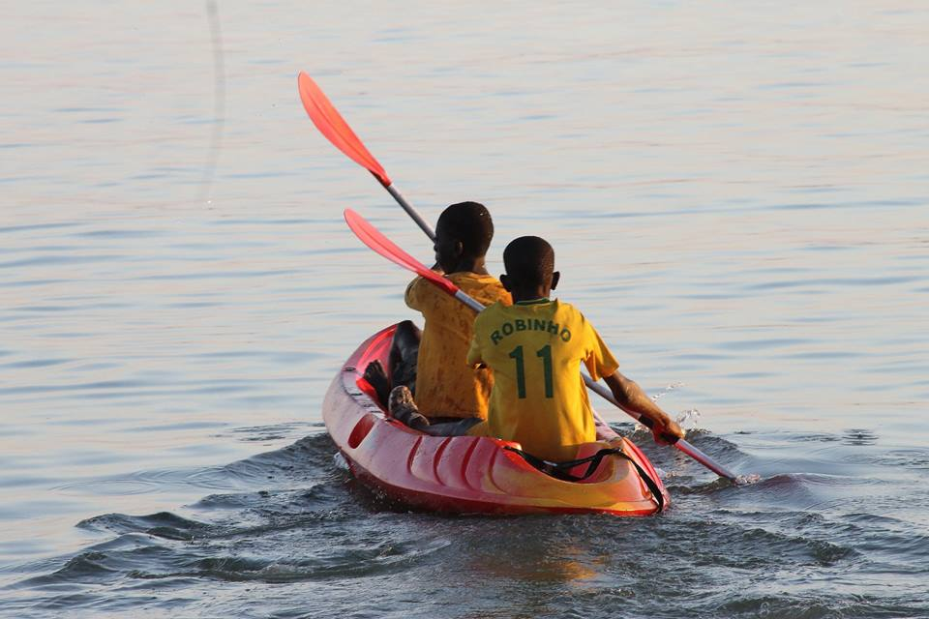
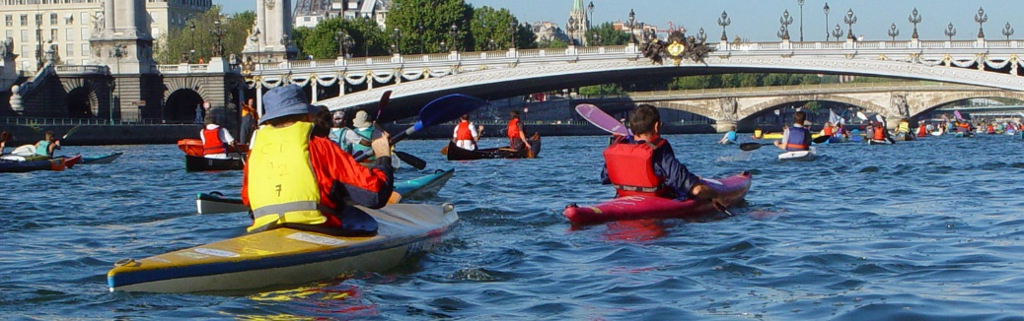
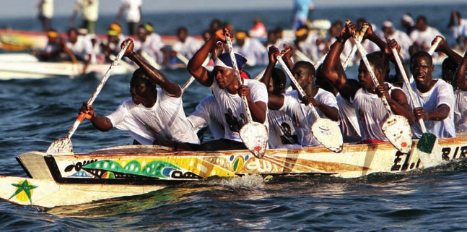
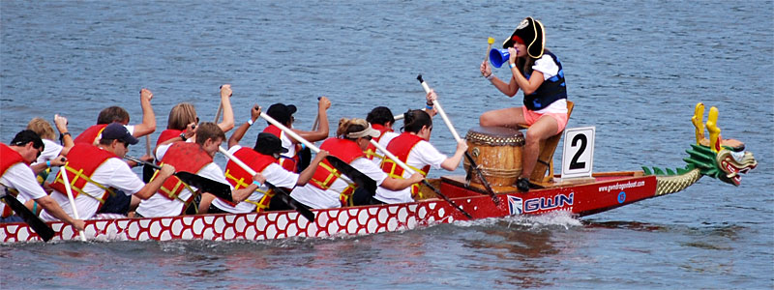
Hogyan kezdjük: az evezés technikája világszerte elterjedt...

Slide 12
Parakenu technikája
Az ép versenyzők evezésének biomechanikáját követi.
A kulcs a versenyző stabil hajóba ültetése, az egyensúly érzet kialakítás és az egyéni fizikai képességnek megfelelő erőátvitel biztosítása
Ne habozzunk első lépésben stabilizált hajókat, csapathajókat használni, azok segítségével tanuljuk meg a « jó » technikát, mielőtt a « paralympiai standard » hajóba ülne a sportoló.

Slide 13
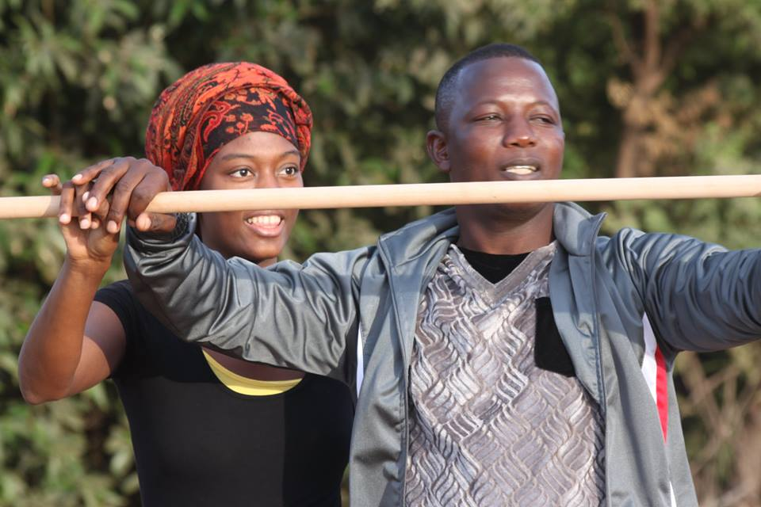
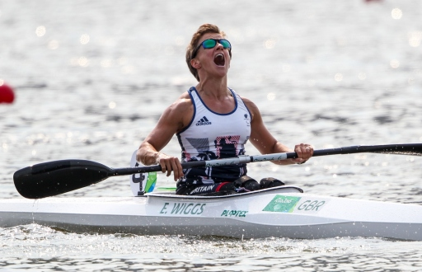
Legyen élvezetes a parakajak/kenuzás, szolgálja a sportoló képességeinek fejlesztését, hogy érezhesse a vízen haladás sebességét !

